Slide 1
设 为均匀分布总体 的样本
例
按矩估计法，求得 的点估计分别为
按 MLE 法，求得 的点估计分别为
例
设 为来自Poisson 分布总体
样本,因为
所以 都可以作为未知参数 的矩估计.
用什么标准来评价和选择同一参数的不同的点估计量？
问题
question

Slide 2
§7.2 点估计的优良性(评价标准)
——无偏性、有效性、相合性
1、无偏性
无偏估计量：设 是 的估计量，如果
则称 是 的无偏估计量。

Slide 3
(一) 无偏性
设总体
为参数空间.
设
为总体 的样本
为未知参数 的点估计.
问
从直观看,一个“好的”估计应该满足什么条件？
估计量 是随机变量
分析
估计值 带有“波动性”
获得另一个样本后求得的另一个点估计值
真值
获得一个样本后求得的一个点估计值
易知：一个好的估计,其“众多”估计值应在被估计参数真值周围“波动”
思考
这样的点估计好吗？
真值
No!

Slide 4
(一) 无偏性
设总体
为参数空间.
设
为总体 的样本
为未知参数 的点估计.
定义
若估计量
的数学期望存在,
且 有
则称 为 的
无偏估计,
否则称为
有偏估计.
称
为估计量 的
偏差(偏).
若 则 是 的有偏估计.
若 则称 为 的渐近无偏估计.

Slide 5
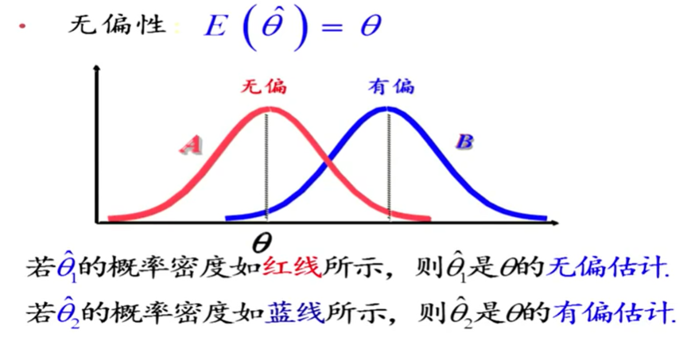

Slide 6
无论总体 服从什么分布,若
例
都存在,则 分别是 的无偏估计.
证
由CH6§2 的计算结果有
故 分别为 的无偏估计.
注
修正的样本方差
即 是 的
渐近无偏估计

Slide 7
无论总体 服从什么分布,若
例
都存在,则 分别是 的无偏估计.
证
由CH6§2 的计算结果有
设 为来自总体 的样本,则 的矩估计和 MLE
例
故 分别为 的无偏估计.
是 的无偏估计
,而 的矩估计和 MLE
注
修正的样本方差
这就是为什么样本方差定义为
是 的有偏估计或渐近无偏估计.
的无偏估计是
的原因
即 是 的
渐近无偏估计

Slide 8
例 设总体X的k阶矩μ_{k}=E(X^{k})(k≥1)存在, 又设X₁, X₂, ⋅⋅⋅, X_{n}是X的一个样本. 试证明不论总体服从什么分布, k阶样本矩
是k阶总体矩μ_{k}的无偏估计量。
证
X₁, X₂, ⋅⋅⋅, X_{n}与X同分布, 故有
即有

Slide 9
例
设 为总体
的样本,试
讨论 的矩估计 和最大似然估计 的无偏性.
解
,令
求得 的矩估计为
的矩估计 是 的无偏估计
似然函数为
关于 单调递减
的MLE为
怎样计算
问
？
分析

Slide 10
例
设 为总体
的样本,试
讨论 的矩估计 和最大似然估计 的无偏性.
解
又 的密度函数为
的矩估计 是 的无偏估计
似然函数为
其它
其它
关于 单调递减
的MLE为
怎样计算
经修正后
是 的有偏估计(渐近无偏估计).
问
？
分析
是 的无偏估计.

Slide 11
例 设总体X服从指数分布, 其概率密度为
其中参数θ >0为未知, 又设X₁, X₂, ⋅⋅⋅, X_{n}是来自X的样本,
试证
和nZ=n[min(X₁, X₂, ⋅⋅⋅, X_{n})]都是θ的无偏估计量。
证
因为
所以 是θ的无偏估计量。
而Z=min(X₁, X₂, ⋅⋅⋅, X_{n})具有概率密度
故知
即nZ也是参数θ的无偏估计量。

Slide 12
无偏性的实际意义
在工程技术中
称 为系统误差
在经济活动中
无偏性反映了商业行为的公平性
在竞技评分中
无偏性反映了评分的公正性
问
在什么情况下，无偏性才有意义
？
无偏性只有在大量试验的情况下才有意义

Slide 13
(二) 有效性
例
设
为总体 的样本
故
都是 的无偏估计.
更进一步,对任意常数 统计量
都是 的无偏估计.
怎样比较两个无偏估计的优劣
问
设
是总体
的样本,
定义
？
方差小的较好
都是 的无偏估计,即
若 有
则称 较 有效.

Slide 14
例 设总体X服从指数分布, 其概率密度为
其中参数θ >0为未知, 又设X₁, X₂, ⋅⋅⋅, X_{n}是来自X的样本,
则
和nZ=n[min(X₁, X₂, ⋅⋅⋅, X_{n})]都是θ的无偏估计量。
试证当n>1时， 比nZ有效。
证
由于
故有
再者, 由于D(Z)=θ ²/n²,
故有D(nZ)=θ ².
当n>1时，
故 比nZ有效。

Slide 15
例
设 为总体
的样本,试
讨论 的两个无偏估计 的有效性.
解
当 时 有
故 较 有效.

Slide 16
(三) 相合性(一致性)
设
是未知参数 的点估计.
当 增加时，怎样评价 是一个” 好”的估计
问
？
当样本容量 增加时,样本
包含未
分析
知参数 的信息也越多,此时估计应越“精确”.
问
由于 是r.v，怎样描述估计的精确性
？
定义
设
是未知参数 的点估计,
若
满足：
有
则称 是 的相合估计.
显然
是 的相合估计

Slide 17
无论总体 服从什么分布,若
例
都存在,则 分别是 的相合估计.
证
由辛钦大数定律知
故 分别为 的相合估计.
Notes:
矩估计是最好的相合估计

Slide 18
关于相合估计的一般结论
由辛钦大数定律知， 的矩估计 是相合估计
的
一般也是相合估计
的相合估计不一定是无偏估计
若 是 的无偏估计,则由切比雪夫不等式有
故当 时 是 的相合估计(充分条件).

Slide 19
例
设 为总体
的样本,
求未知参数 的
试证 是 的无偏估计与相合估计.
解
似然函数为
令
,求得 的 为
是 的无偏估计与相合估计.
Notes:
☆

Slide 20
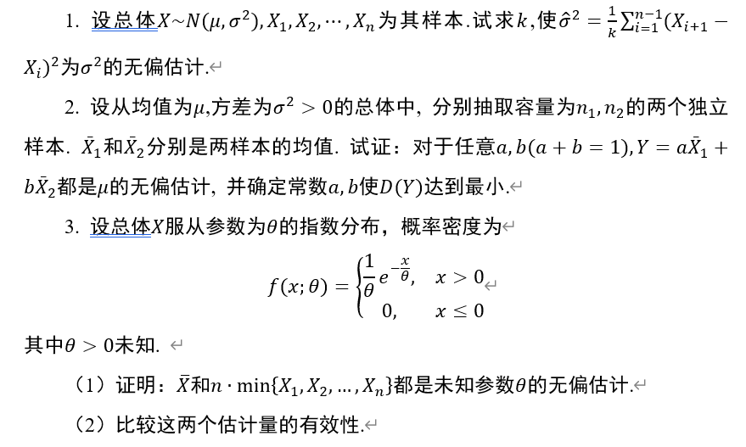
课后作业

